Slide 1

МДОБУ детский сад №51 г. Сочи
«Маячок»
Ответственные: Дегтярева И.В., Николаева С.Р., воспитатели
Учащиеся: воспитанники группы №4

Slide 2

Цель акции: Экологическое просвещение, направленное на популяризацию, продвижение культуры раздельного сбора отходов (РСО) среди детей дошкольного возраста.

Slide 3
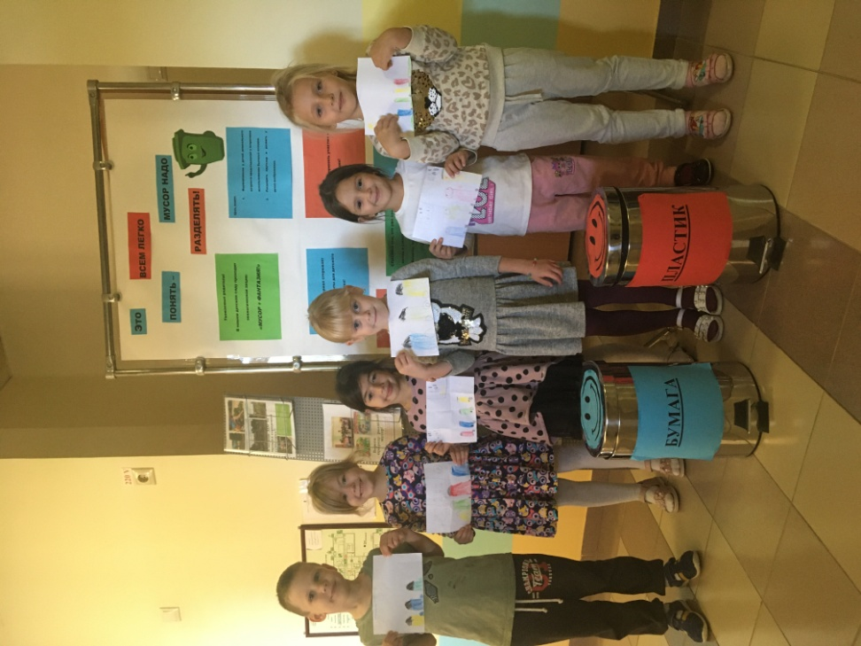
Рисунки детей на тему: «учимся разделять правильно мусор»

Slide 4
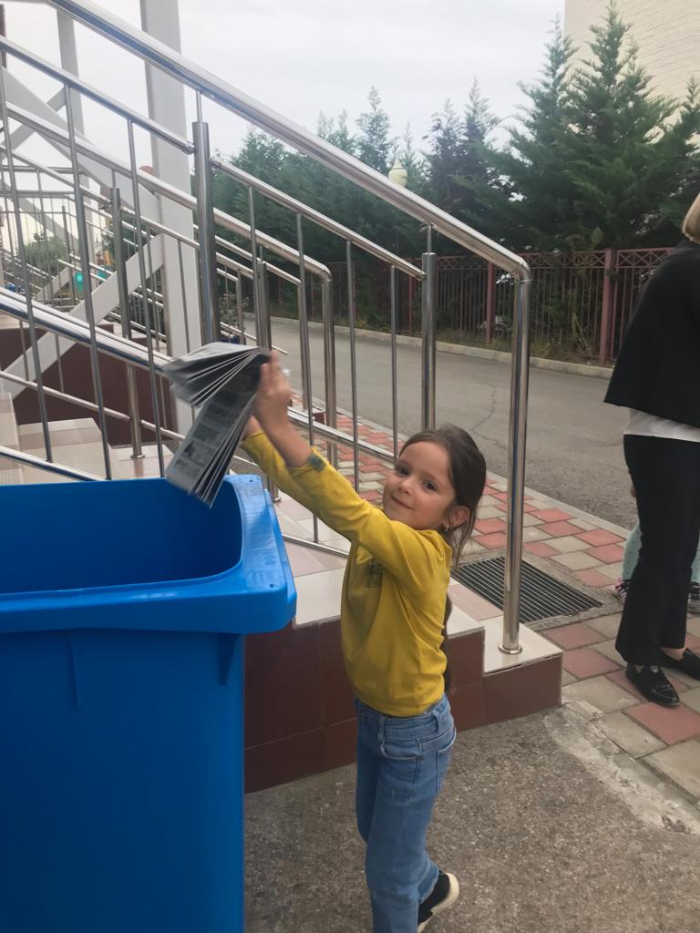
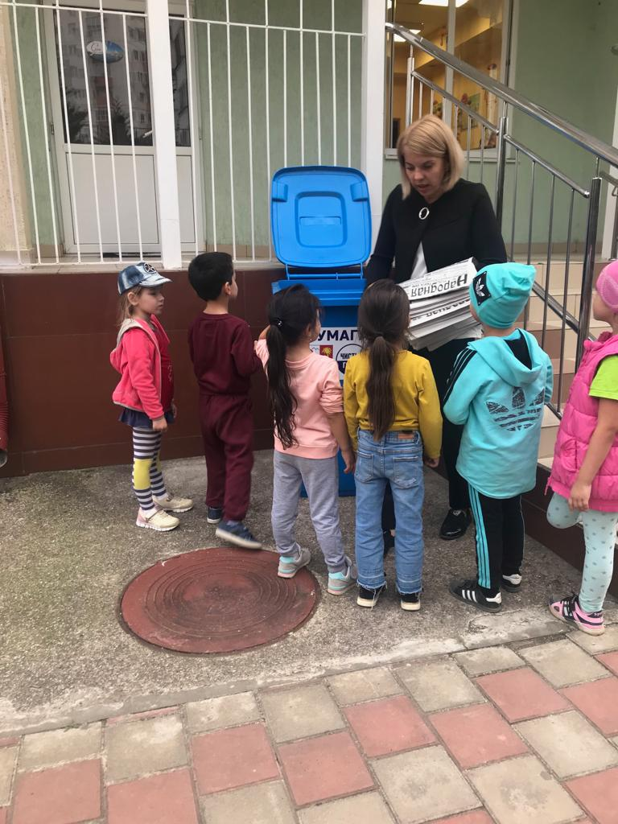
В акции «Экологический марафон» приняли активное участие наши родители и воспитанники.

Slide 5
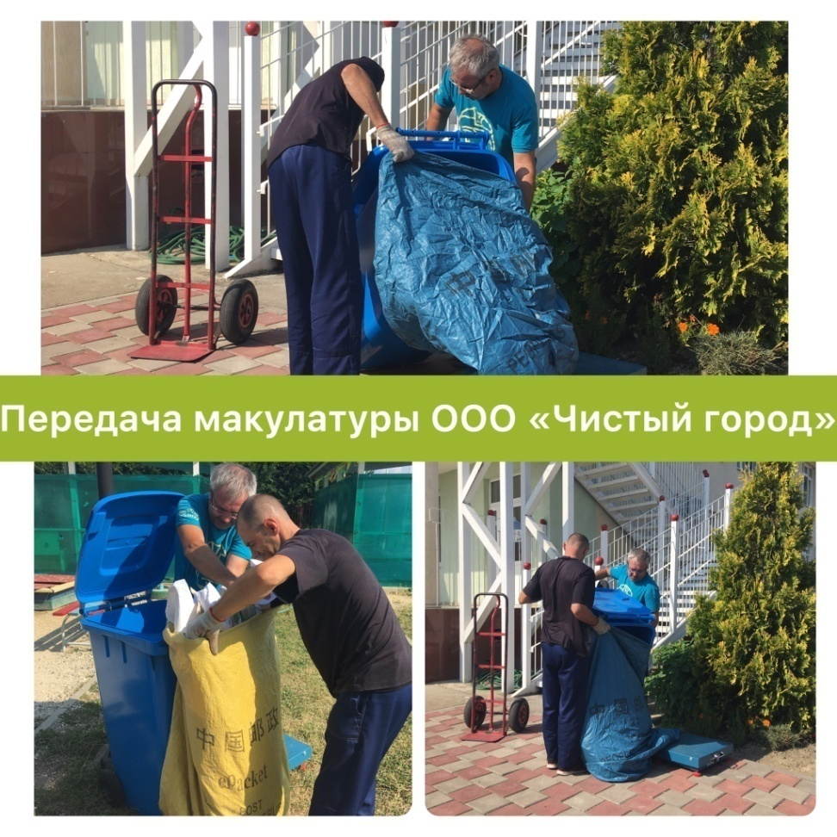
Мы за раздельный сбор мусора !

Slide 6
СПАСИБО
ЗА
ВНИМАНИЕ!

